Slide 1
Графіка
вид образотворчого мистецтва, для якого характерна перевага ліній і штрихів, використання контрастів білого і чорного

Slide 2
Графіка поділяється на такі різновиди: станкова книжкова плакатна прикладна архітектурна

Slide 3

Станкова графіка - рід мистецтва графіки, твори якого:
- Самостійні за призначенням і формою;
- Не включені в ансамблі книги або альбому;
- Не входять в контекст вулиці або суспільного інтер'єру;
- Не мають прикладного призначення.
Основними видами станкової графіки є: станковий малюнок і станковий лист друкованої графіки (естамп).
Основними форми побутування станкової графіки є музейні і виставкові колекції та експозиції.

Slide 4

Книжкова графіка - це суперобкладинка, обкладинка, форзац, титул та блок сторінок ілюстрації, зовнішні та внутрішні оздоби (віньєтки, заставки, ініціали, шрифт).

Slide 5

Плакатна графіка– це вітальні листівки, календарі, марки, етикетки на різних упаковках, дипломи, грамоти тощо. Плакатна графіка об’єднує твори, виконані з агітаційною, рекламною та навчальною метою.

Slide 6

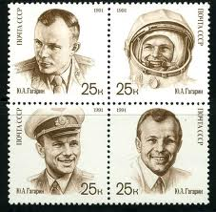
До прикладної графіки відносяться графічні твори, розраховані на практичне застосування в побуті. У завдання прикладної графіки входить художнє оформлення предметів побуту. Іноді цей вид графіки називають графікою малих форм, художньо-виробничої графікою або (не зовсім точно) промислової графікою.
Прикладна графіка

Slide 7
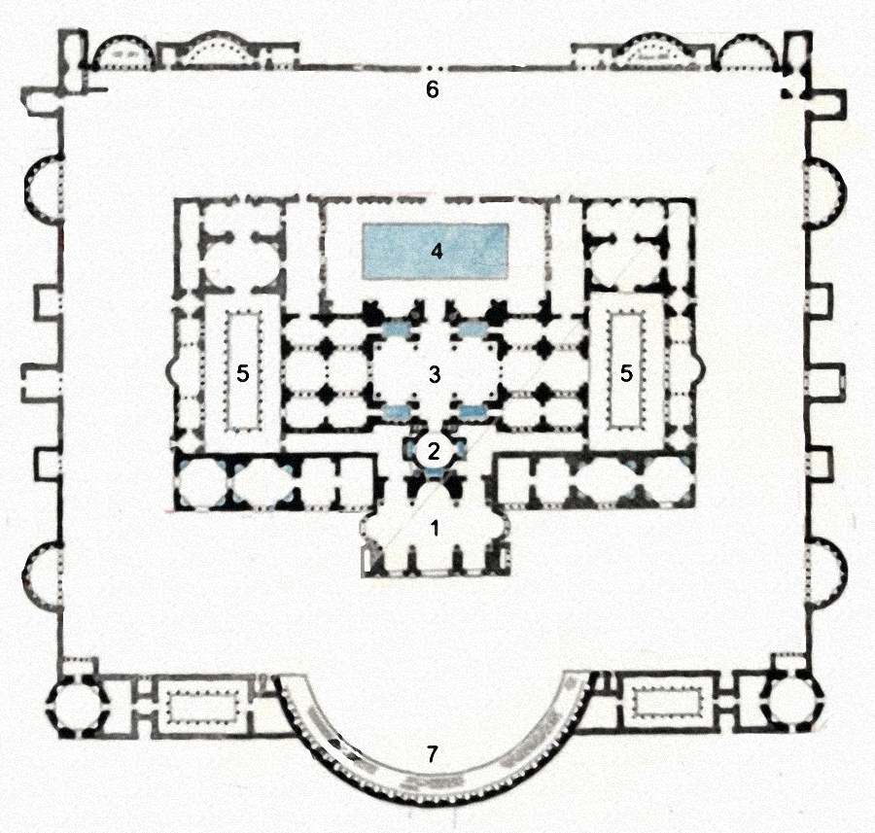
Архітектурна графіка — графічний образ ідеї архітектора в кресленні з масштабом. Це детальна розробка плану майбутньої будівлі(або саду у ландшафтного архітектора)з використанням умовних позначок майбутніх фундаментів, стін, пілонів або колон, з позначкою майбутніх вінок, дверей тощо.

